Slide 1
Цель: Уважение к хлебу и людям, вырастившим его.
ЗАДАЧИ:
-Познакомить детей от процесса выращивания хлеба до магазина.
- Расширить знания у детей о значении хлеба в жизни человека; -Дать представление о том, как хлеб пришел к нам на стол? -Закрепить знания детей о том, что хлеб - это один из самых главных продуктов питания в России .
Воспитывать у детей бережное отношение и уважение к хлебу и людям, вырастившим его.
Активировать словарь детей (пшеница, рожь, хлебобулочные изделия, сев, пашня, мельница).

Slide 2
Внеклассное занятие.
Работа по плану.
1.Слушать.
2.Читать.
3. Отвечать на вопросы.
4. Гимнастика для глаз.
5. Итог занятия.

Slide 3
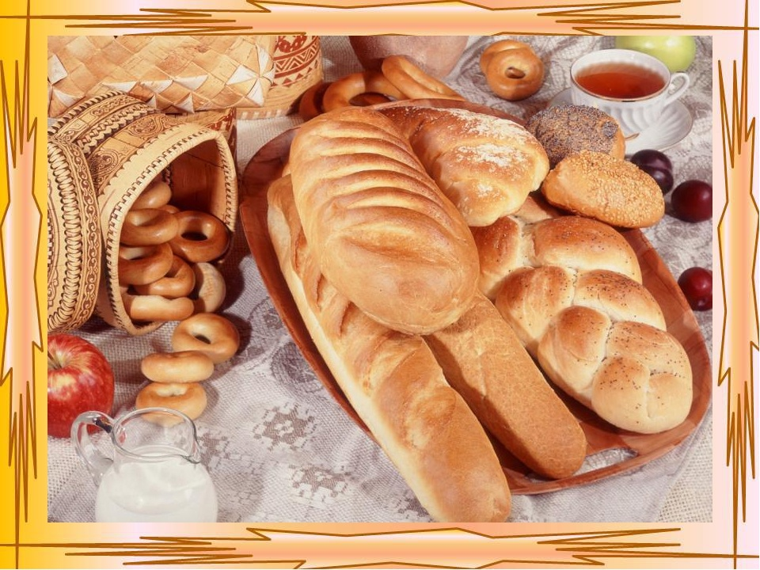
Тема: «УВАЖЕНИЕ К ХЛЕБУ.»

Slide 4
ПШЕНИЦА

Slide 5
РОЖЬ

Slide 11
Откуда берётся хлеб?
1.Пашня. 2.Сев. 3.Сбор урожая. 4.Мельница.
5.Пекарня. 6. Магазины.

Slide 12
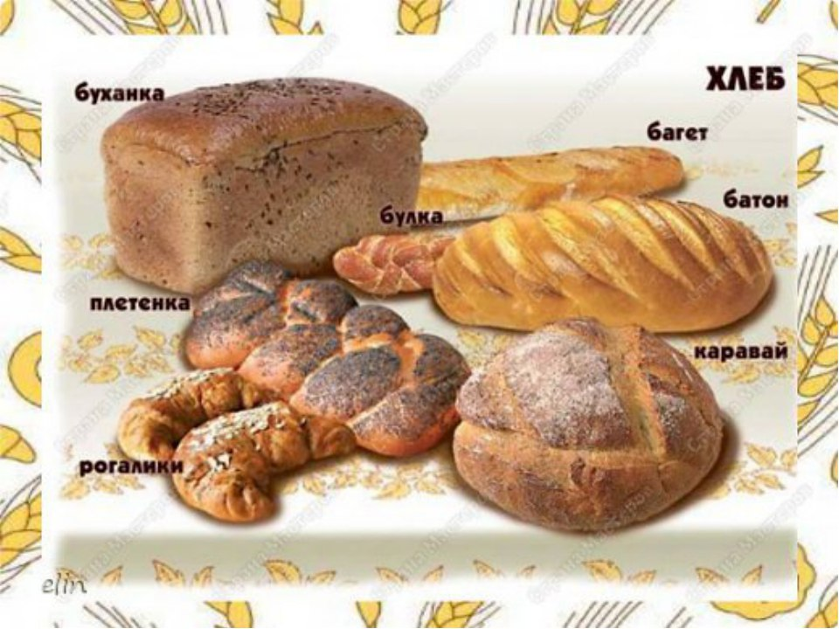

Slide 14
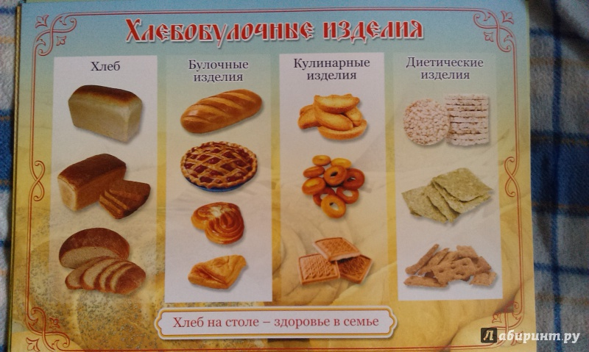

Slide 17
ИГРА
« ЧТО ЛИШНЕ?»

Slide 21
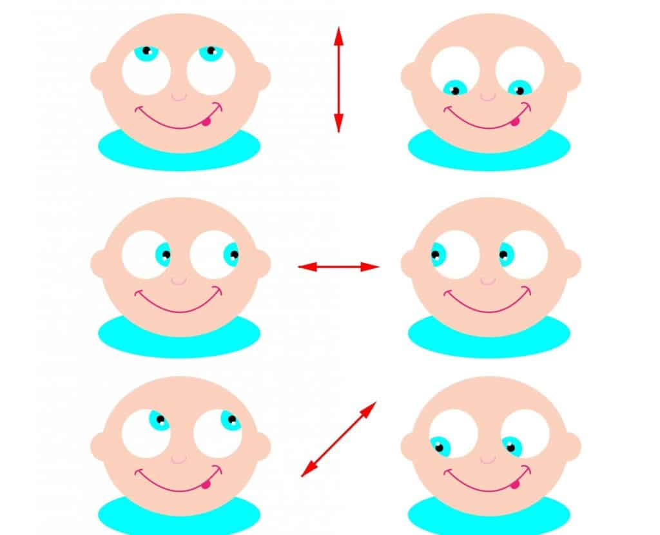
Гимнастика для глаз.

Slide 22
ВОПРОСЫ И ОТВЕТЫ.
ЧТО ТАКОЕ ХЛЕБ?
Пищевой продукт, который выпекается
КАК НАЗЫВАЕТСЯ ХЛЕБ ИЗ ПШЕНИЦЫ?
Пшеничный хлеб (белый хлеб)
КАК НАЗЫВАЕТСЯ ХЛЕБ ИЗ РЖИ?
Ржаной хлеб (серый хлеб)

Slide 23
ИЗ КАКОЙ МУКИ ПЕКУТ БЕЛЫЙ ХЛЕБ И РЖАНОЙ ХЛЕБ?
Белый хлеб пекут из белой муки.
Из ржаной муки пекут ржаной хлеб.
ИЗ КАКИХ ПРОДУКТОВ ПЕКУТ ХЛЕБ?
Мука, вода, соль, растительное масло, дрожжи, сахар.
ОТКУДА СОБИРАЮТ ХЛЕБНЫЕ КОЛОСЬЯ?
Хлебные колосья собирают с полей.

Slide 24
КУДА ВЕЗУТ КОЛОСЬЯ?
Колосья везут на мельницу.
КУДА ВЕЗУТ МУКУ?
Муку везут в пекарни и в магазины.
КУДА ВЕЗУТ ХЛЕБОБУЛОЧНЫЕ ИЗДЕЛИЯ?
Хлебобулочные изделия везут в магазины.

Slide 25
КАКИЕ ХЛЕБОБУЛОЧНЫЕ ИЗДЕЛИЯ ТЫ ЗНАЕШЬ?
Каравай, буханка, батон, багет, булочки, сухари, торт, пирожки, пряники, печенье, сушки, баранки.
КАКИЕ ПРАВИЛА БЕРЕЖНОГО ОТНОШЕНИЯ ТЫ ЗНАЕШЬ?
Не брать хлеб грязными руками.
Во время еды нельзя играть с хлебом.
Нельзя выбрасывать свежий хлеб.
Всегда и везде относись уважительно к хлебу.

Slide 26
Итог урока:
Что мы делали на занятии?
Знакомились с хлебом ,как самым главным продуктом питания .
Что ты новое узнал(а) на занятии?
Хлеб нужно уважать и беречь.
Оцени свою работу на занятии?
– “Я – молодец, работал(а) хорошо.”
– “ Я молодец, мне было трудно,
но я справился (лась)”
– “Я работал(а) слабо на занятии,
мне было трудно”.

Slide 28
СПАСИБО ЗА УЧАСТИЕ!

